Slide 1


基于MODIS及AVHRR数据绘制1981-2015年间月平均LAI叶面积指数热力图及探讨以金砖五国为代表的的发展中国家1982-2011年30年间的LAI叶面积指数变化
姓名：吴文浩
学号：12032567

Slide 2

介绍
叶面积指数(Leaf Area Index, LAI)定义为单位面积内阔叶冠层植被的单侧绿叶面积加上针叶冠层总针叶表面积的一半得到的指数。它是全球陆地生态系统评估和环境变化建模的重要参数之一。LAI 不仅已被成功用于估测林分尺度及景观水平的森林生产力, 而且可作为研究许多森林植物生态过程、以及多种植物冠层功能过程的重要参数。通过对于LAI指数的观测和分析，可以了解各地区的植被变化情况。

Slide 3

CATALOGUE
01
数据集
02
热力图
03
时间序列
04
总结
介绍MODIS及AVHRR数据集来源及其格式
1981-2015年间月平均LAI叶面积指数热力图绘制
金砖五国1982-2011年30年间的LAI叶面积指数变化分析
总结在本次项目中的经验教训及收获，以及在本课程中的成长

Slide 4

01
数据集
介绍MODIS及AVHRR数据集及其来源和格式

Slide 5


数据集产品
MODIS与AVHRR
MODIS
中分辨率成像光谱仪（Moderate-resolution Imaging Spectroradiometer）
美国宇航局研制大型空间遥感仪器，主要搭载在Terra和Aqua卫星上，以了解全球气候的变化情况以及人类活动对气候的影响
典型运用：植被动态监测，地表温度反演，光学气溶胶反演，叶面积指数
AVHRR
高分辨率扫描辐射计（ Advanced Very High Resolution Radiometer ）
是NOAA系列气象卫星上搭载的传感器，以实现大尺度区域的土地覆盖调查
典型运用：辐射定标，云检测，大气校正，叶面积指数

Slide 6
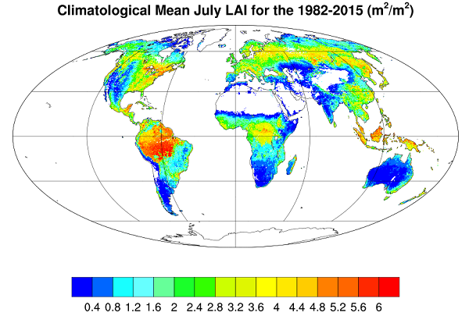
数据集来源
1981-2015年间月平均LAI叶面积指数热力图绘制
ORNL DAAC网站上的Global Monthly Mean Leaf Area Index Climatology, 1981-2015数据集，数据来源于高级超高分辨率辐射计(AVHRR)全球清单建模和制图研究(GIMMS)LAI3g数据集第2版
金砖五国1982-2011年30年间的LAI叶面积指数变化分析
国家科技基础条件平台—国家地球系统科学数据中心的数据资源，为原始数据，由AVHRR LAI (1981–2000) 和MODIS LAI (2000–2011)两部分组成

Slide 7
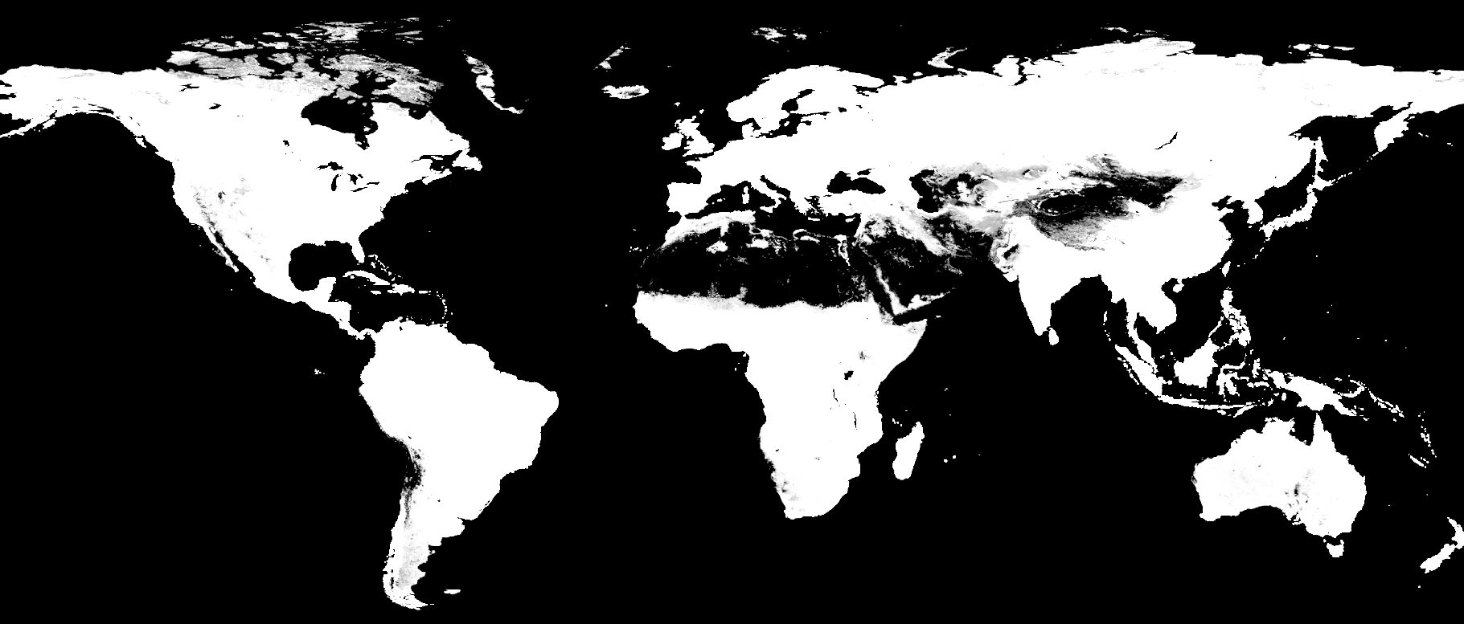
数据集格式
1981-2015年间月平均LAI叶面积指数热力图绘制
格式：NetCDF
地图分辨率：0.25 x 0.25-degree
数据大小：6.4MB
金砖五国1982-2011年30年间的LAI叶面积指数变化分析
格式：Geotiff
地图分辨率：500 m
时间分辨率：15天
数据大小：9.45 GB

Slide 8
02
热力图
1981-2015年间月平均LAI叶面积指数热力图绘制

Slide 9
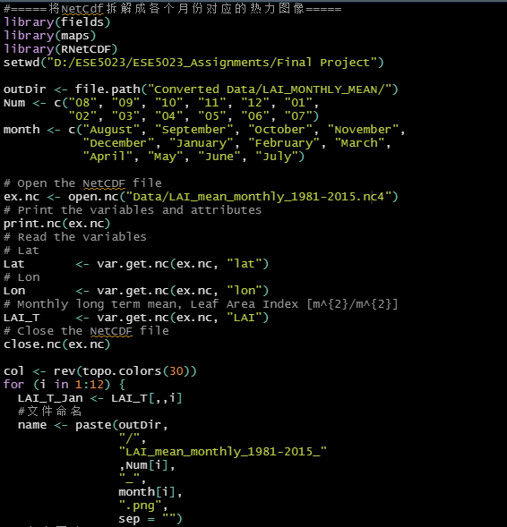
方案思路
数据读取
将NetCDF格式的数据集读入
数据整理和转换
去除数据集中的无效点，由于之后要加载map图像，这里需要将经度区间转换到-180°——180°
设置保存文件相关参数
设置文件保存名称，保存格式及分辨率
生成图像
美化图像效果，生成对应标题，图例及坐标轴，并最终生成图像

Slide 10
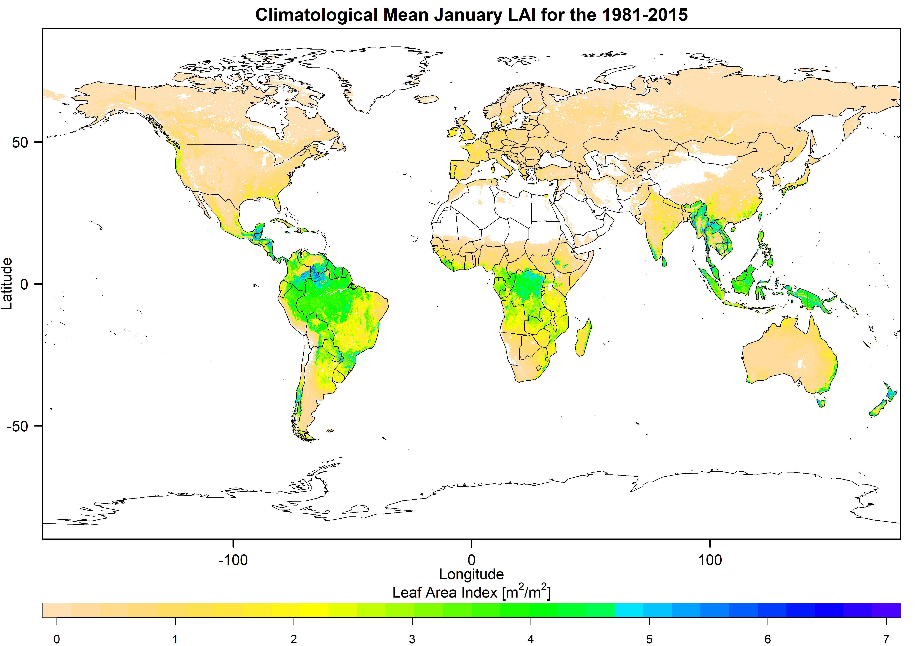
最终结果

Slide 11
03
时间序列
金砖五国1982-2011年30年间的LAI叶面积指数变化分析

Slide 12
方案思路——模块
Convert.R
将数据信息整合求平均后转换为时间分辨率为1年的栅格图像保存到本地
1
2
Crop.R
将下载的金砖五国的地图图层蒙版得到各国三十年间的年平均叶面积指数栅格图像
3
4
Main.R
对于处理好的各国栅格图像进行数据提取，转换，分析
Image.R
将转换好的各国栅格图像转换为*.png格式的图像保存到本地

Slide 13
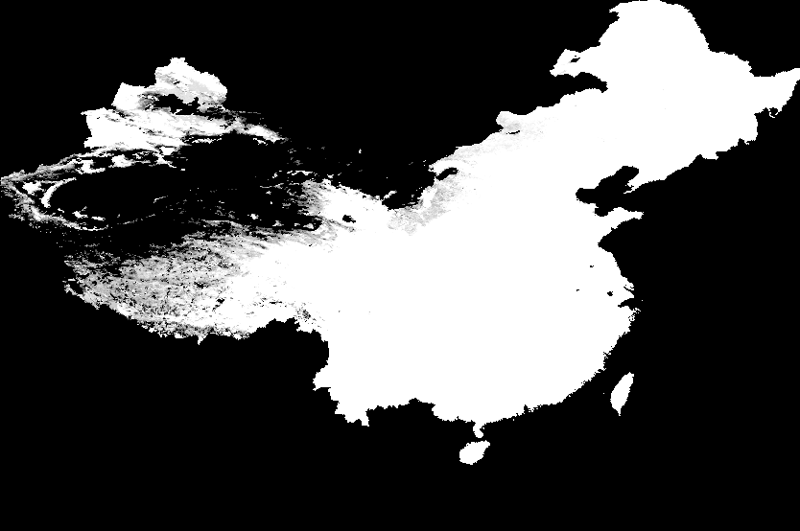
方案思路——Crop.R
读取文件夹下的栅格数据
遍历指定文件夹，将Geotiff格式的数据集读入
读取指定的地图图层
大部分地图是按照ISO Country Code进行的划分，其中如果需要完整的中国地图图层还需要下载台湾，澳门，香港，南沙群岛对应的图层融合起来
设置保存文件相关参数
设置文件保存名称，创建对应国家文件夹，设置保存路径
生成栅格数据集
美化图像效果，生成对应标题，图例及坐标轴，并最终生成图像

Slide 14
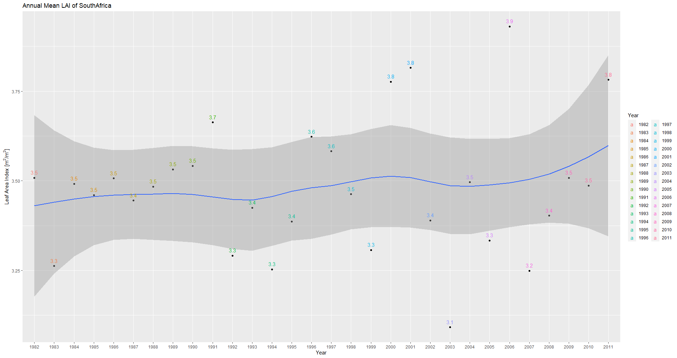
方案思路——Main.R
读取文件夹下的栅格数据
遍历指定文件夹，将已经转换好的Geotiff格式的数据集读入
数据清理和格式化为正确的tibble
将若干栅格数据转换为tibble格式的数据，并清除其中的无效点和异常点
转换计算得到需要的数据信息
通过长宽变换，数值计算
生成各国散点图及光滑曲线
通过ggplot美化图像效果，生成对应标题，生成散点图像及对应的平滑曲线

Slide 15
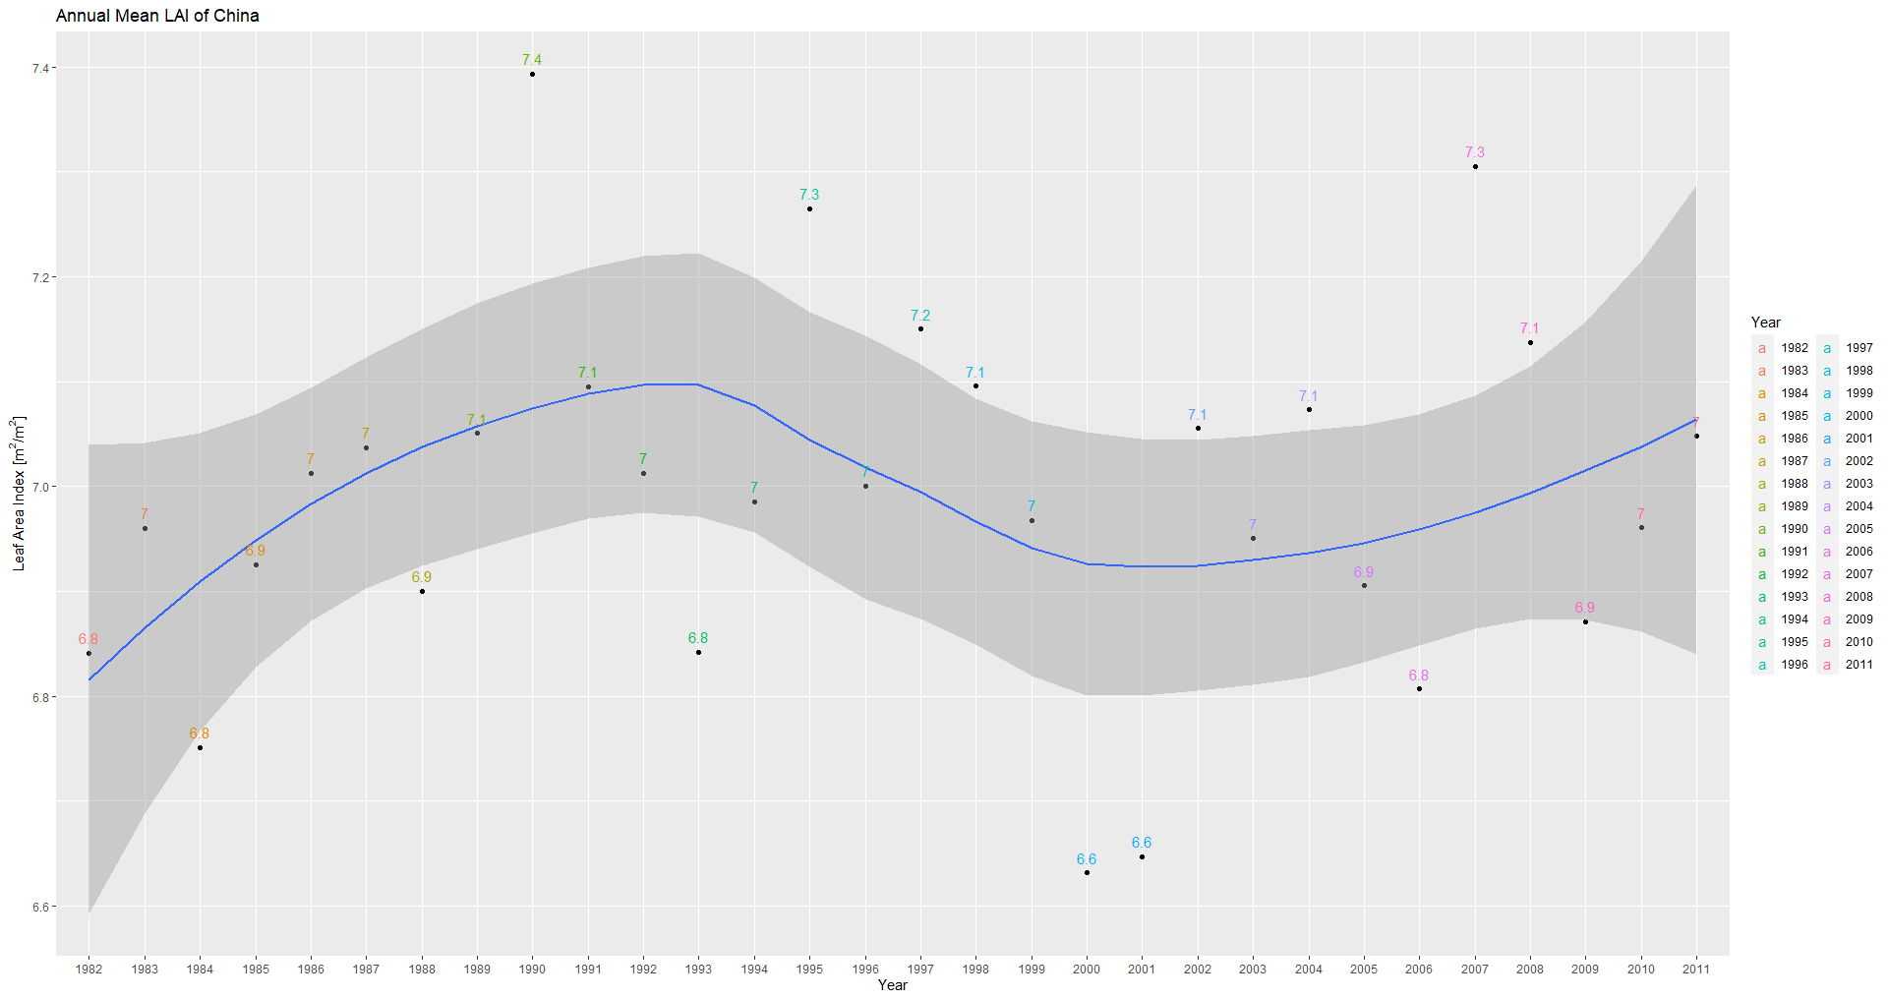
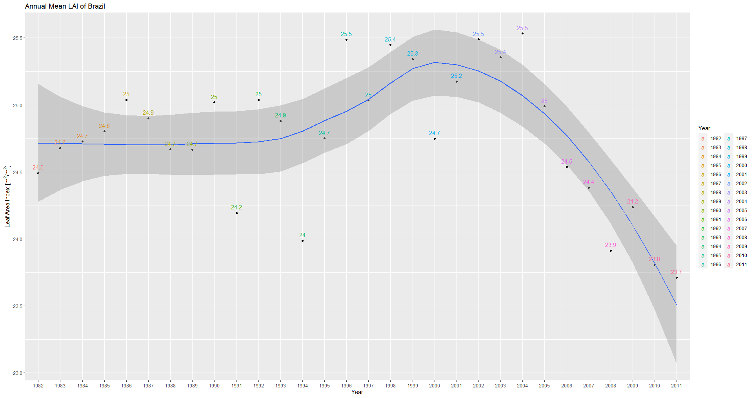
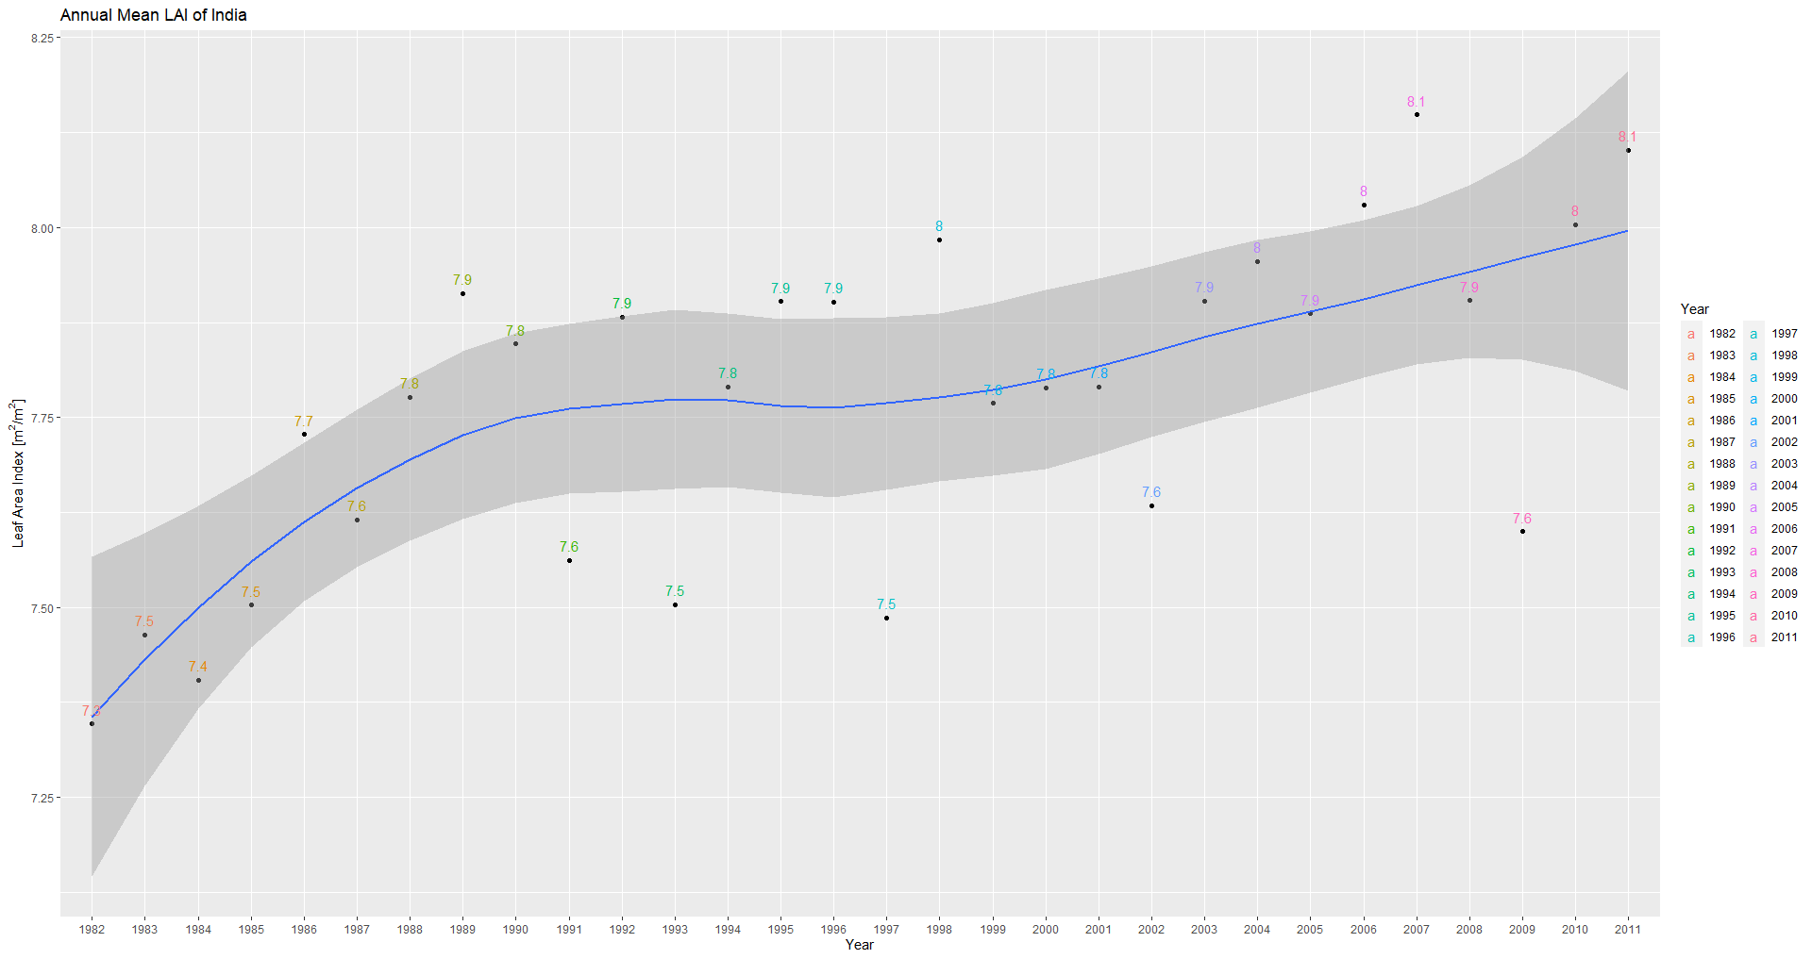
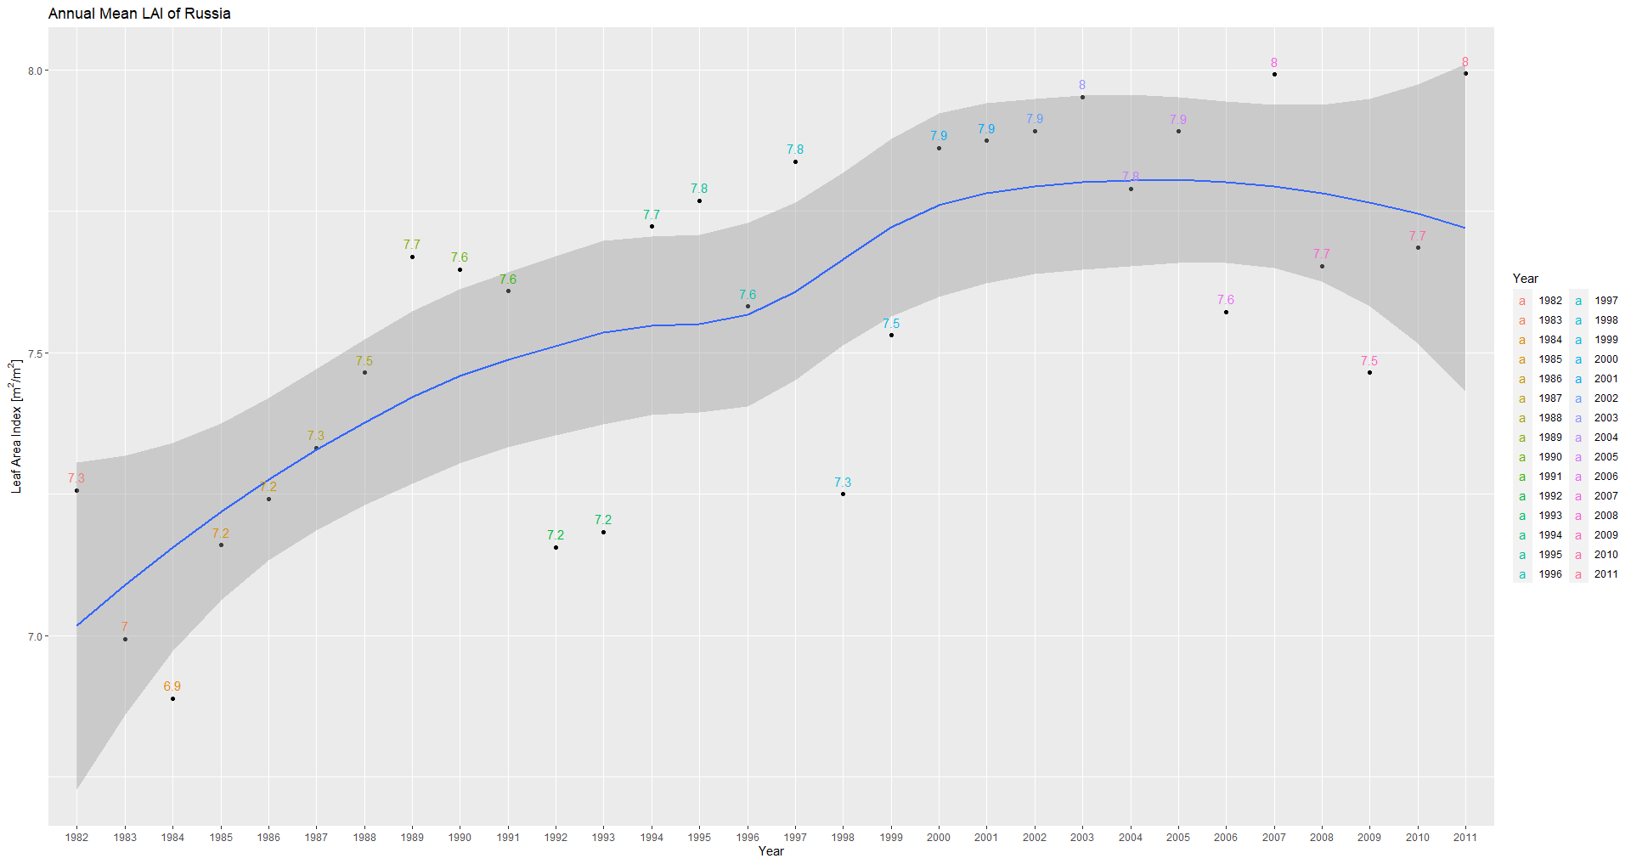
数据分析——金砖五国
中国
巴西
南非
印度
俄罗斯
Notes:
巴西30年间的年平均LAI在2001年后大幅下降，图5与图8则表现了中国与南非的LAI趋于平稳，而印度，俄罗斯在这30年间LAI则呈上涨态势(如图6、7所示)。由此可以基本确定，发展中国家随着经济发展的加快必然导致植被面积减少的结论是不客观的，并不是所有发展中国家的植被面积随经济增长而减少。

Slide 16
数据分析——巴西
巴西是农牧业大国，其经济增速的主要来源依靠其农产品的出口，这意味着其需要大量的耕地以及对自然资源的开采，加上进入新世纪以后，巴西非法开采和砍伐事件日益增多，导致其最大的热带雨林亚马逊丛林破坏加剧。由巴西“生物量地图(Mapbiomas)项目公布的最新数据显示，1985年至2017年巴西森林面积减少了11%。这与LAI指数变化的趋势是相吻合的。

Slide 17
数据分析——中国
中国的LAI指数经历了先增长然后下降的趋势，整体呈波动状态，尤其在2000年和2001年达到了历史低位。通过资料查询，中国是全球典型的干旱灾害多发区，在这一期间，中国经历了1998年6月-2000年8月持续两年的强拉尼娜事件，由此带来了持续三年的干旱和少雨，造成了严重的旱灾，大量植物农作物死亡，这成为了中国LAI指数在这一期间大幅下降的主要原因。
Notes:
资料显示，1949—2016 年我国农业干旱灾害呈现周期波动性、成灾受灾同步性和干旱危害日趋严重性的基本特征。1949—1970 年为波动阶段，1971—2000 年为波动上升阶段，2001—2016 年为波动下降阶段[8]。图5 中的LAI 波动情况验
证了这一点。

Slide 18
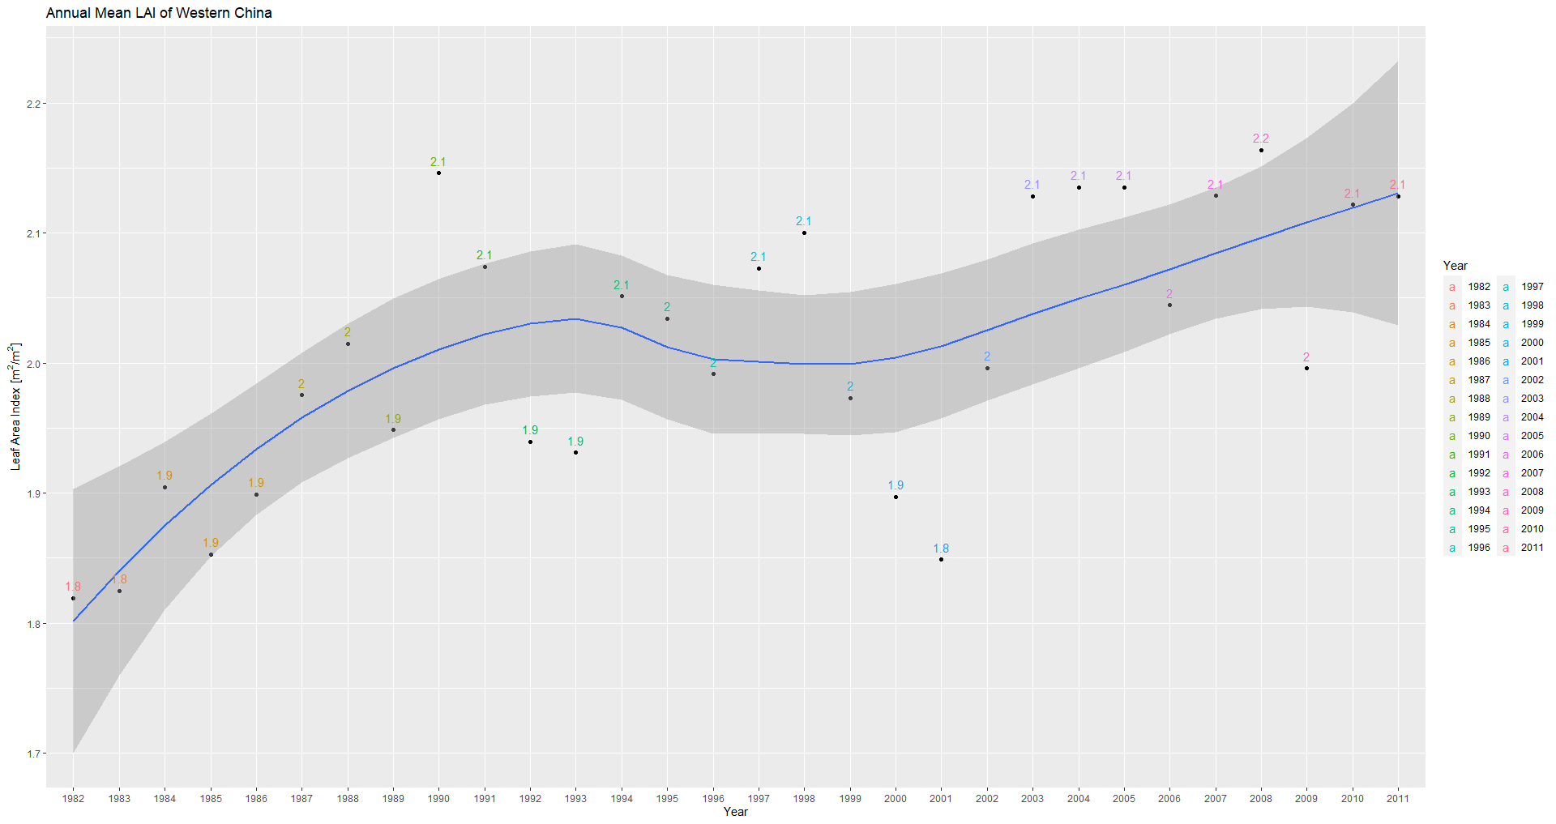
数据分析——中国西北地区
中国一直以来都坚持可持续发展,大力推行植树造林计划，例如1989年提出的1989—2000年全国造林绿化规划纲要等。西北地区是中国植被覆盖面积较少的区域，这里也是植树造林的重点地区。从图中可以看出中国西北部地区的LAI指数尽管也受到了1999-2001年的干旱影响，但整体依然呈上升态势，这也表明了30年间中国在西北部地区施行的植树造林计划有显著的成效

Slide 19
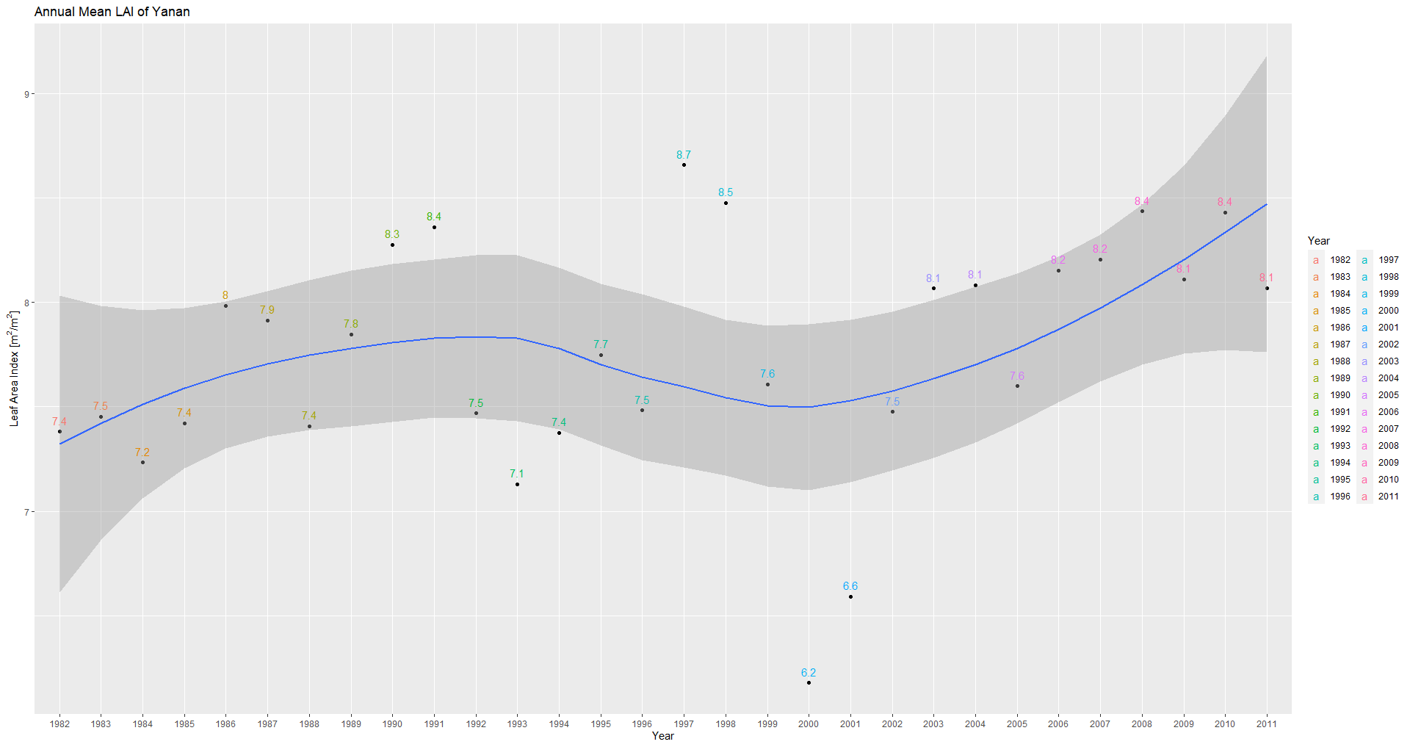
数据分析——陕西省延安市
从图中可以看出，陕西省西安市与西北地区结果一样，LAI指数整体有显著的增长，在30年期间LAI指数增长了13.5%

Slide 20
最终结果——巴西

Slide 21
最终结果——中国

Slide 22
最终结果——印度

Slide 23
最终结果——俄罗斯

Slide 24
最终结果——南非

Slide 25
04
总结
总结在本次项目中的经验教训及收获，以及在本课程中的成长

Slide 26
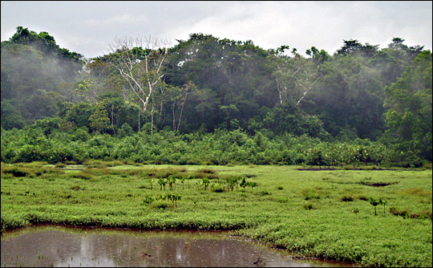
项目总结
本次项目基于MODIS及AVHRR数据，绘制了1981-2015年间月平均LAI叶面积指数热力图以及探讨了以金砖五国为代表的的发展中国家1982-2011年30年间的LAI叶面积指数变化。通过数据分析可以对各个地区的植被变化情况进行反演推导。
由于数据集是过去发生的数据集，项目还在分析的基础上增加了验证的步骤，通过资料整理得到的情况与数据变化趋势相吻合，验证了分析结果的正确性。

Slide 27
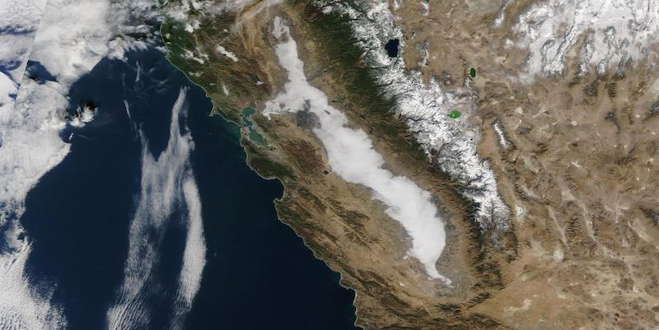
改进思路
目前的数据集还是采用本地下载好的数据，之后可以采用API接口或者网络爬虫的方式，直接从线上获取最新的数据产品
对于时间序列的分析还是人为进行资料搜集和分析，可以适当的采用时间序列分析的方式，搭建合适的模型，从而实现预测功能
思考：由于叶面积指数的构成因素，并不能很好的反馈寒带区域的植被情况，个人认为如果是用叶面积指数反演植被覆盖，时间序列分析无碍，但在进行各国植被情况对比时会存在较大问题。

Slide 28

收获与心得
数据分析能力得到锻炼
学习了数理统计相关的知识，对于数据分析有很好的帮助
学会使用超级计算机辅助工作
学会通过太乙这样的超级计算机来完成一些任务
编程能力提升
掌握了R语言，Fortran的基本使用，养成了良好的编程思维
学会了版本控制
学会了GitKraken进行版本控制，更加熟练的使用GitHub

Slide 29

END
THANK YOU

